Slide 1
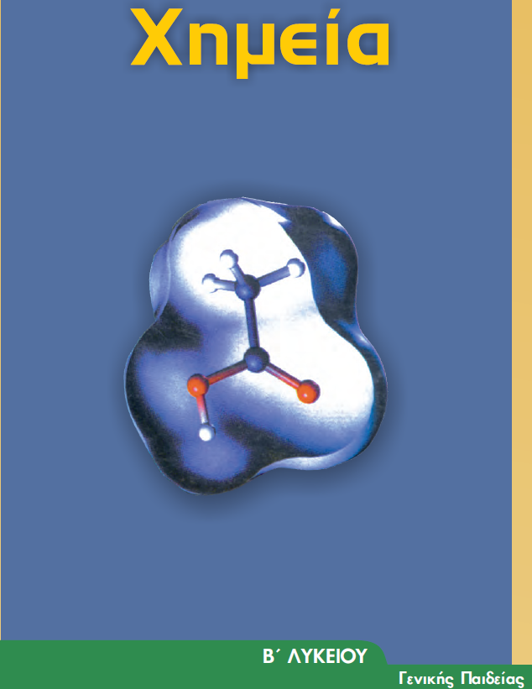

Slide 2

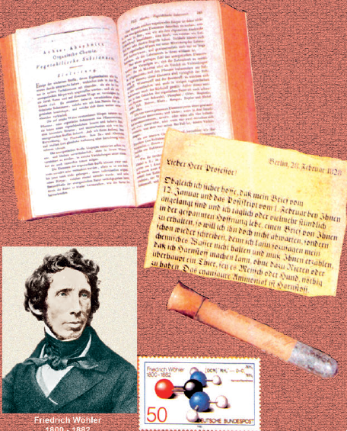
Οργανική χημεία ονομάζεται ο κλάδος της χημείας που μελετά τις ενώσεις του άνθρακα.
Εξαίρεση αποτελούν το μονοξείδιο του άνθρακα (CO), το διοξείδιο του άνθρακα (CO₂) και τα ανθρακικά άλατα (π.χ. το ανθρακικό ασβέστιο CaCO₃), που εξετάζονται στην ανόργανη χημεία (μαζί με τον C).
Οι πρώτες οργανικές ενώσεις απομονώθηκαν στις αρχές του 18ου αιώνα, παρόλο που ορισμένες απ’ αυτές, όπως τα σάκχαρα και το οινόπνευμα, ήταν γνωστές χιλιάδες χρόνια πριν. O πρώτος που μελέτησε συστηματικά τις οργανικές ενώσεις, ήταν ο Σουηδός χημικός Scheele (1742-1786), ο οποίος απομόνωσε πλήθος οργανικών ενώσεων από φυτικές και ζωικές ύλες, π.χ. απομόνωσε το γαλακτικό οξύ από το γάλα.

Slide 3
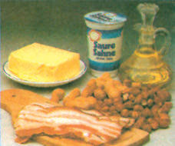

Κατά τη διάρκεια του 18ου αιώνα, οι χημικοί πίστευαν ότι, για να συντεθεί μία οργανική ουσία, ήταν απαραίτητη η ζωική δύναμη (vis vitalis), την οποία διαθέτουν μόνο οι ζωντανοί οργανισμοί. Δηλαδή, επικρατούσε η βιταλιστική θεωρία, ότι οι ουσίες χωρίζονται σε ανόργανες και οργανικές και ότι, μόνο σε ζωντανούς οργανισμούς μπορούν να συντεθούν οι οργανικές ουσίες.
To 1828 ο Wöhler ανακάλυψε, ότι μία οργανική ουσία μπορεί να παρασκευασθεί εργαστηριακά. Αυτό το πέτυχε τυχαία, κατά την παρασκευή της οργανικής ένωσης ουρία, με θέρμανση κυανικού αμμωνίου NH₄OCN (η οποία είναι ανόργανη ένωση).

Slide 4

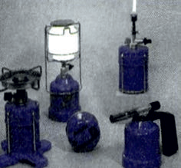
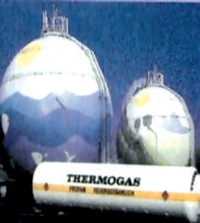
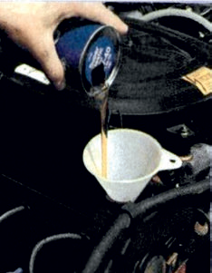
Σημασία της οργανικής χημείας
Είναι εύκολο να διαπιστώσουμε ότι η ζωή μας επηρεάζεται σε μεγάλο βαθμό από την οργανική χημεία. Τα τρόφιμα, τα ρούχα, τα φάρμακα, τα καύσιμα, τα απορρυπαντικά, τα καλλυντικά, τα εντομοκτόνα, τα πλαστικά και τόσα άλλα, είναι στη βάση τους οργανικές ενώσεις και η εξέλιξή τους είναι αντικείμενο μελέτης της οργανικής χημείας.
Γιατί ο άνθρακας ξεχωρίζει
Οι οργανικές ενώσεις που έχουν βρεθεί στη φύση ή έχουν παρασκευαστεί μέχρι σήμερα είναι περισσότερες από 12.000.000, ενώ οι ανόργανες ενώσεις είναι περίπου 1.000.000, μετά το πλήθος των ενώσεων του πυριτίου που παρασκευάστηκαν τα τελευταία χρόνια.

Slide 5
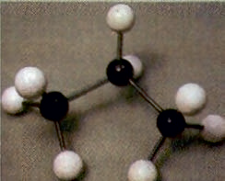
Γιατί όμως ο άνθρακας είναι τόσο ιδιαίτερος;
Γιατί ξεχωρίζει από τα άλλα στοιχεία του περιοδικού πίνακα;
Πού οφείλεται η ικανότητα του άνθρακα να σχηματίζει τόσες πολλές ενώσεις;
O άνθρακας έχει τα εξής ιδιαίτερα χαρακτηριστικά:
• Διαθέτει τέσσερα μονήρη (μοναχικά) ηλεκτρόνια
Έχει τέσσερις μονάδες συγγένειας (που συμβολίζονται με μία παύλα η καθεμία). Γι’ αυτό μπορεί να ενωθεί με άτομα άλλων στοιχείων (συνηθέστερα είναι τα H, O, N, S, αλογόνα) ή με άλλα άτομα άνθρακα.
Έχει μικρή ατομική ακτίνα
Σχηματίζει σταθερούς ομοιοπολικούς δεσμούς (τα κοινά ζεύγη ηλεκτρονίων συγκρατούνται ισχυρά, επειδή είναι κοντά στον πυρήνα του ατόμου του άνθρακα).

Slide 6
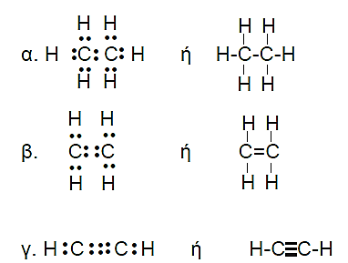
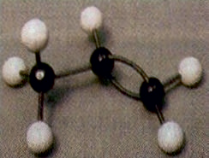
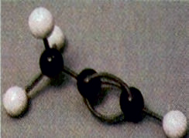
Τα άτομα του άνθρακα μπορεί να συνδεθούν μεταξύ τους με απλό, διπλό ή τριπλό δεσμό

Slide 7
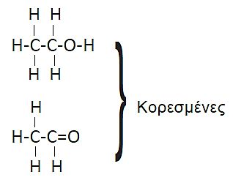

Οι ενώσεις στις οποίες όλα τα άτομα άνθρακα συνδέονται μεταξύ τους με απλούς δεσμούς λέγονται κορεσμένες.
Οι ενώσεις στις οποίες δύο τουλάχιστον άτομα άνθρακα συνδέονται μεταξύ τους με διπλό ή τριπλό δεσμό λέγονται ακόρεστες.
O διπλός δεσμός δηλαδή μεταξύ άνθρακα και οξυγόνου δεν «μετράει» για το χαρακτηρισμό της ένωσης.

Slide 8

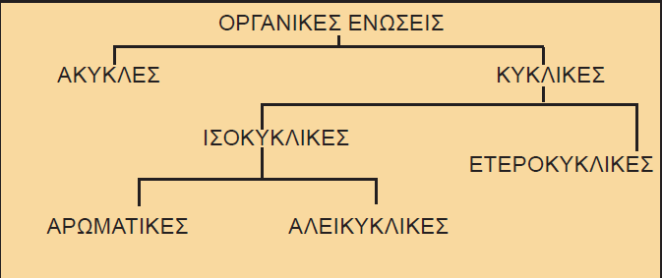
1. Με βάση το είδος των δεσμών που αναπτύσσονται μεταξύ των ατόμων άνθρακα.
Διακρίνονται σε κορεσμένες και ακόρεστες
2. Με βάση τον τρόπο σύνδεσης των ατόμων άνθρακα μεταξύ τους (διάταξη ανθρακικής αλυσίδας).

Slide 9
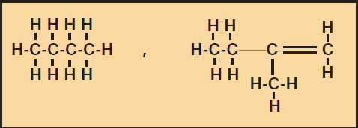
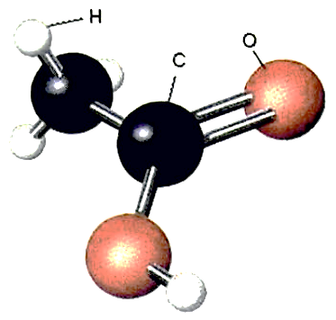
Άκυκλες ονομάζομαι οι ενώσεις στις οποίες τα άτομα του άνθρακα ενώνονται σε ευθεία ή διακλαδισμένη ανθρακική αλυσίδα. Οι ενώσεις αυτές ονομάζονται αλειφατικές (ή λιπαρές), γιατί τα λίπη περιέχουν ενώσεις αυτού του είδους.

Slide 10
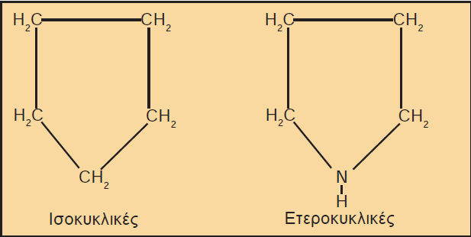
Κυκλικές ονομάζονται οι ενώσεις στο μόριο των οποίων υπάρχει ένας τουλάχιστον δακτύλιος, δηλαδή σχηματίζεται κλειστή αλυσίδα.
Ισοκυκλικές ονομάζονται οι κυκλικές ενώσεις στις οποίες ο δακτύλιος σχηματίζεται αποκλειστικά και μόνο από άτομα άνθρακα.
Ετεροκυκλικές ονομάζονται οι κυκλικές ενώσεις στις οποίες ο δακτύλιος σχηματίζεται όχι μόνο από άτομα άνθρακα, αλλά και από άτομα άλλου στοιχείου, συνήθως O, N.

Slide 11
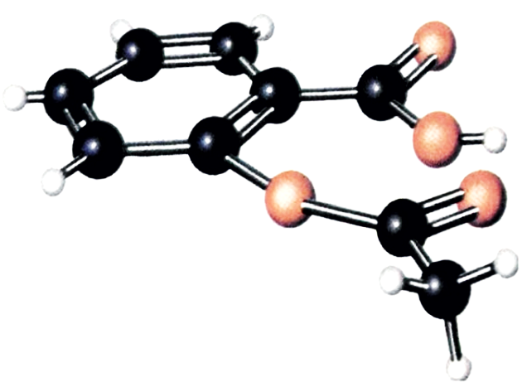
Αρωματικές ονομάζονται (συνήθως) οι κυκλικές ενώσεις που περιέχουν τουλάχιστον ένα βενζολικό δακτύλιο.
Αλεικυκλικές ονομάζονται όλες οι μη αρωματικές ισοκυκλικές ενώσεις.

Slide 12
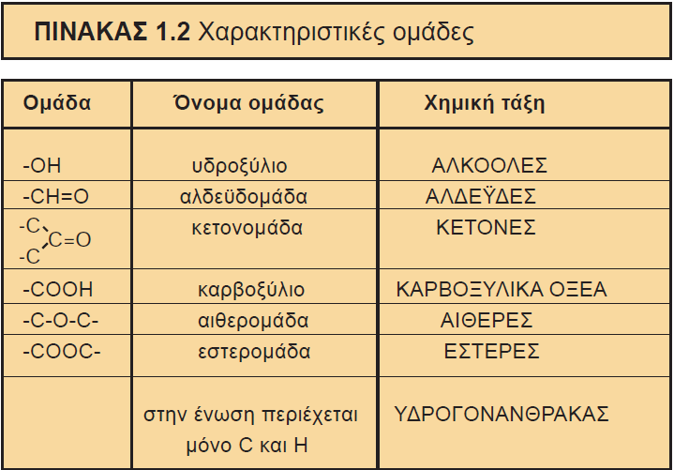
Ταξινόμηση με βάση τη χαρακτηριστική ομάδα που βρίσκεται στο μόριο της ένωσης

Slide 13
Ταξινόμηση των οργανικών ενώσεων με βάση τις ομόλογες σειρές
Ομόλογη σειρά ονομάζεται ένα σύνολο οργανικών ενώσεων, των οποίων τα μέλη (οργανικές ενώσεις) έχουν τα εξής κοινά χαρακτηριστικά:
Έχουν τον ίδιο γενικό μοριακό τύπο.
2. Όλα τα μέλη έχουν ανάλογη σύνταξη και περιέχουν την ίδια χαρακτηριστική ομάδα.
3. Έχουν παρόμοιες χημικές ιδιότητες, καθώς η χημική συμπεριφορά τους εξαρτάται από τη σύνταξη του μορίου και τις χαρακτηριστικές ομάδες.
4. Οι φυσικές τους ιδιότητες μεταβάλλονται ανάλογα με τη σχετική μοριακή τους μάζα (Mr ) και τη θέση της χαρακτηριστικής ομάδας.
5. Έχουν παρόμοιες παρασκευές.
6. Κάθε μέλος διαφέρει από το προηγούμενο και το επόμενό του κατά την ομάδα -CH2-.

Slide 14
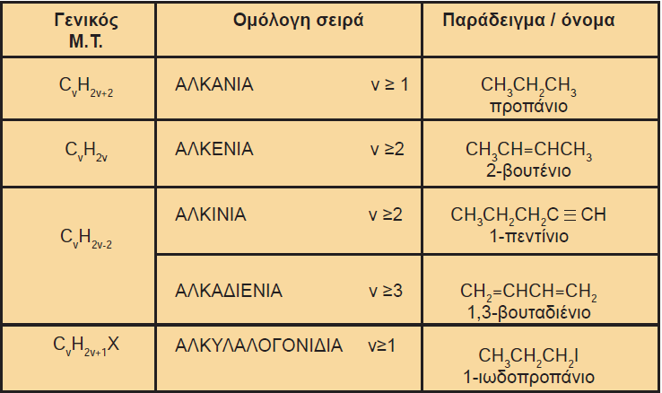

Slide 15
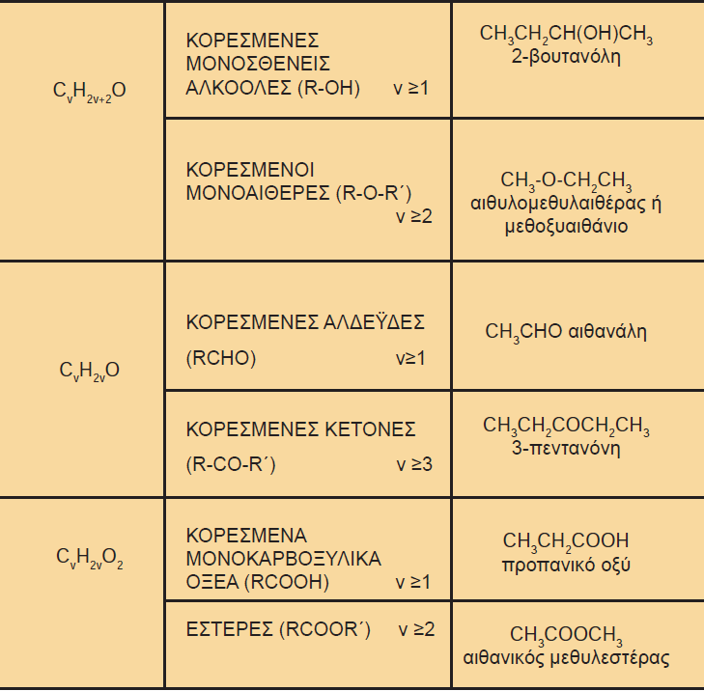

Slide 16
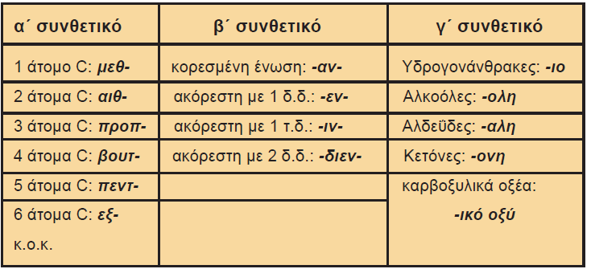
1.3 Ονοματολογία άκυκλων
οργανικών ενώσεων
H ονομασία μιας άκυκλης οργανικής ένωσης με συνεχή ανθρακική αλυσίδα, προκύπτει από το συνδυασμό τριών συνθετικών.

Slide 17
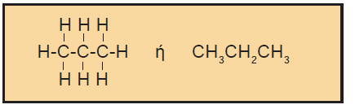
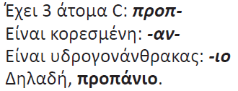



1.3 Ονοματολογία άκυκλων
οργανικών ενώσεων

Slide 18
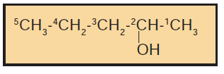
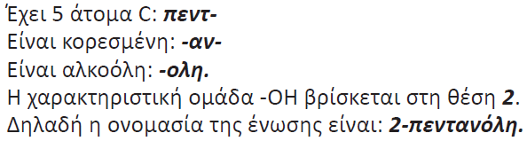

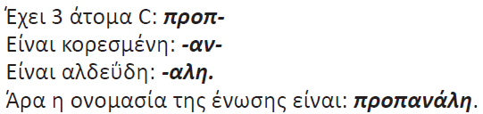

1.3 Ονοματολογία άκυκλων
οργανικών ενώσεων

Slide 19
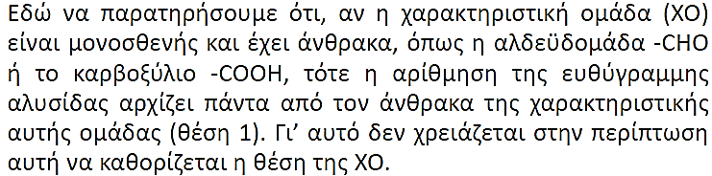
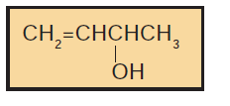
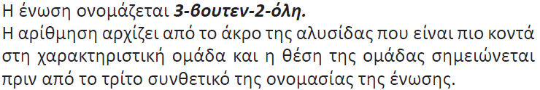
1.3 Ονοματολογία άκυκλων
οργανικών ενώσεων

Slide 20

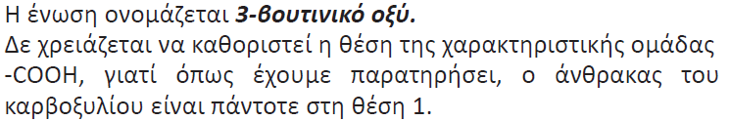

1.3 Ονοματολογία άκυκλων
οργανικών ενώσεων

Slide 21

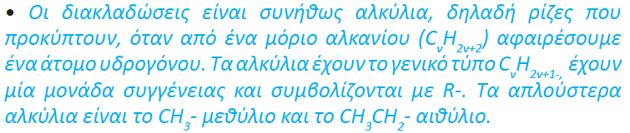


1.3 Ονοματολογία άκυκλων
οργανικών ενώσεων

Slide 22
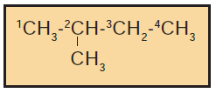

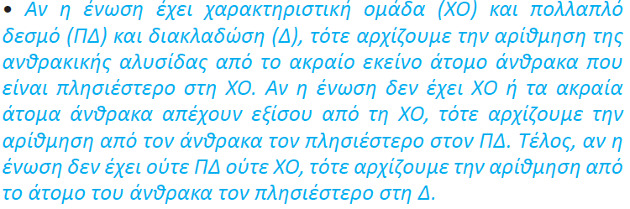
1.3 Ονοματολογία άκυκλων
οργανικών ενώσεων

Slide 23
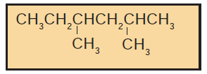
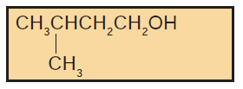


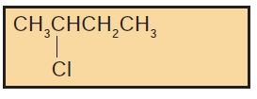

1.3 Ονοματολογία άκυκλων
οργανικών ενώσεων

Slide 24
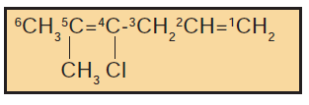
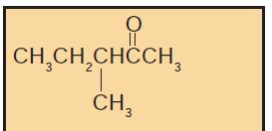
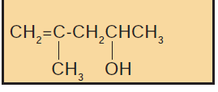

1.3 Ονοματολογία άκυκλων
οργανικών ενώσεων

Slide 25

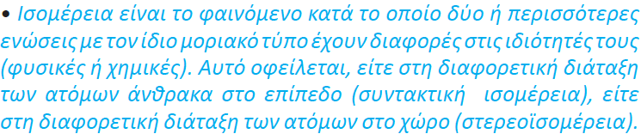
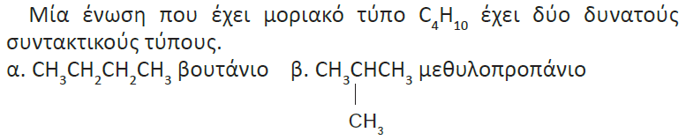
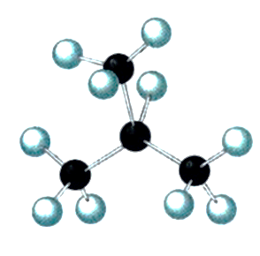
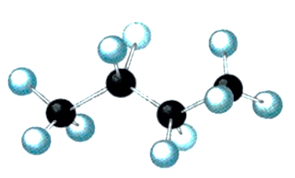

Slide 26


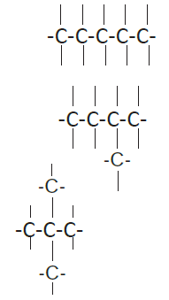
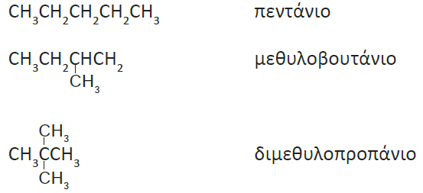


Slide 27
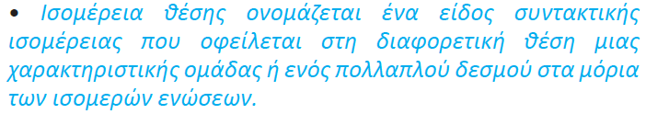


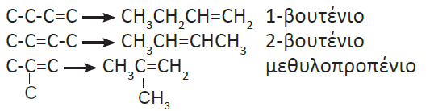

Slide 28


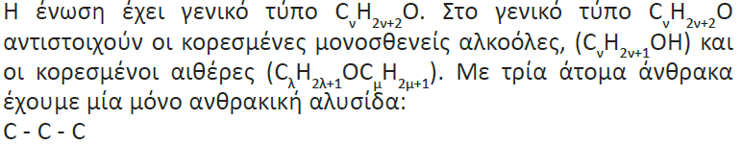
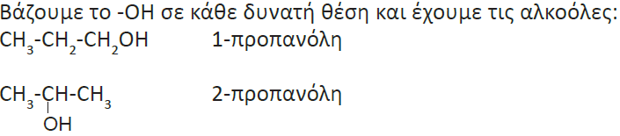

Slide 29
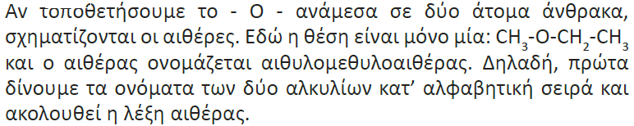
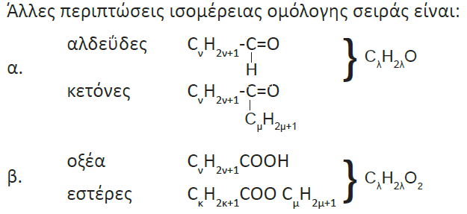


Slide 30




